Slide 1
এই স্লাইডটি সম্মানিত শিক্ষকবৃন্দের জন্য।
তাই স্লাইডটি হাইড অবস্থায় অছে।
F5 চেপে উপস্থাপন শুরু করা যেতে পারে । তাহলে Hide slide show করবে না ।
হবে ।
পাঠটি শ্রেণিকক্ষে উপস্থাপনের প্রয়োজনীয় পরামর্শ ও দিক-নির্দেশনা Slide Note এ দেয়া আছে। উপস্থাপনের পূর্বে সম্মানিত শিক্ষকগণ 'স্লাইড-নোটগুলো' দেখে নিবেন এবং প্রয়োজনে নিজের মত করে ছবি, ভিডিও, প্রশ্ন সংযোজন বিয়োজন করতে পারেন।

Slide 2



‘ইসলাম ও নৈতিক শিক্ষা’ বিষয়ের পক্ষ থেকে সবাইকে- স্বাগতম
Notes:
কুশল বিনিময়ের পর শিক্ষক শ্রেণি বিন্যাসের দিকে নজর দিতে পারে ।

Slide 3
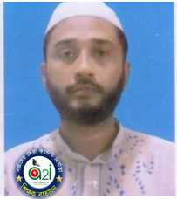

পরিচিতি
মোঃ রফিকুল ইসলাম
সিনিয়র শিক্ষক
জনার কেঁওচিয়া আদর্শ উচ্চ বিদ্যালয়
সাতকানিয়া,চট্রগ্রাম ।
মোবাইল-০১৮১৭-৭১৫৬৭৭ /০১৯৯১৯-৪৭৪০২
Email- rafiquljkahs@gmail.com
সময়ঃ- ৫০ মিঃ

Slide 4
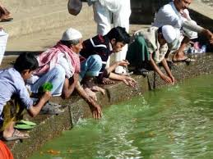
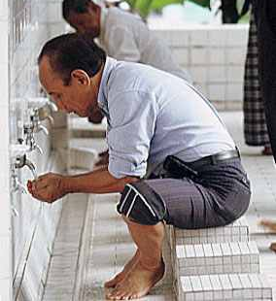
নিন্মের ছবিদুটি কীসের ?
ওযু করার ছবি
যদি ব্যবহারের পানি না পাওয়া যায়, তবে কীভাবে প্রবিত্রতা অর্জন করা যাবে ?
তায়াম্মুম দ্বারা
Notes:
শিক্ষার্থীদেরকে প্রশ্ন করার মাধ্যমে তাদের মুখ থেকে পাঠশিরুণাম বের করার আনবে ।

Slide 5

আজকের পাঠের বিষয়
তায়াম্মুম
অধ্যায় – ০২
পাঠ -০৫
পৃষ্ঠাঃ 2৫
Notes:
পাঠ শিরুণাম শিক্ষার্থীকে খাতায় লিখতে বলবেন ।

Slide 6
শিখনফল
এই পাঠ শেষে শিক্ষার্থীরা…
তায়াম্মুমের পরিচিতি বলতে পারবে ।
তায়াম্মুমের নিয়ম সমুহ বর্ণনা করতে পারবে ।
তায়াম্মুম ভঙ্গের কারণ বিশ্লেষণ করতে পারবে ।
Notes:
শিক্ষার্থীরা মনোযোগ সহকারে শিখনফল শুনবেন ।

Slide 7
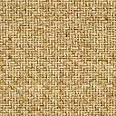
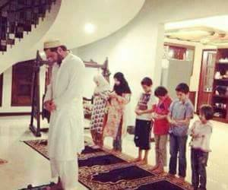
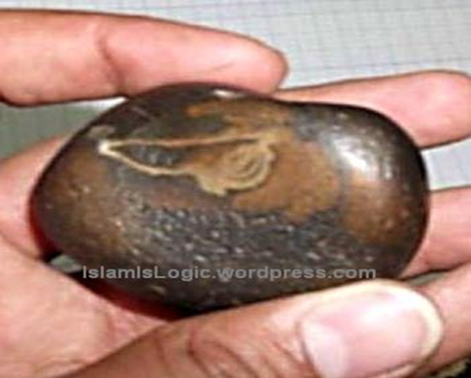
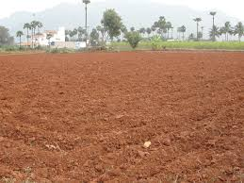
তায়াম্মুমের পরিচিতি
তায়াম্মুম শব্দের অর্থ
অর্থ ইচ্ছে করা
পরিভাষায়
পবিত্র মাটি বা ঐ জাতীয় পবিত্র বস্তু (যেমন পাথর ,চুনা, বালি , মাটি ইত্যাদি) দ্বারা পবিত্র হওয়ার নিয়তে মুখমণ্ডল ও উভয় হাত কনুই সহ মাসেহ করাকে তায়াম্মুম বলে।

Slide 8
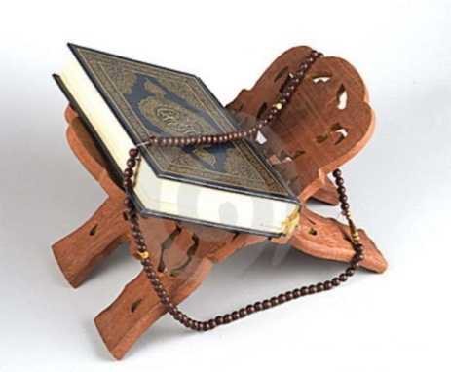
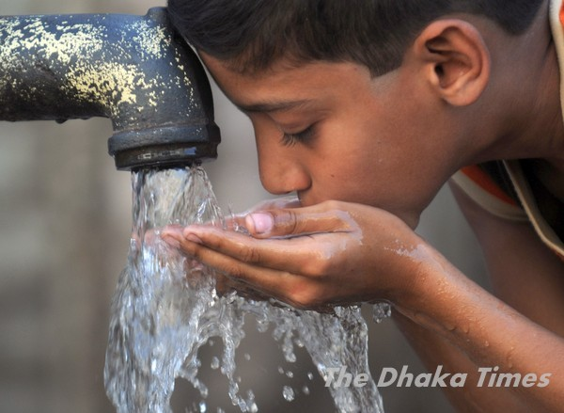
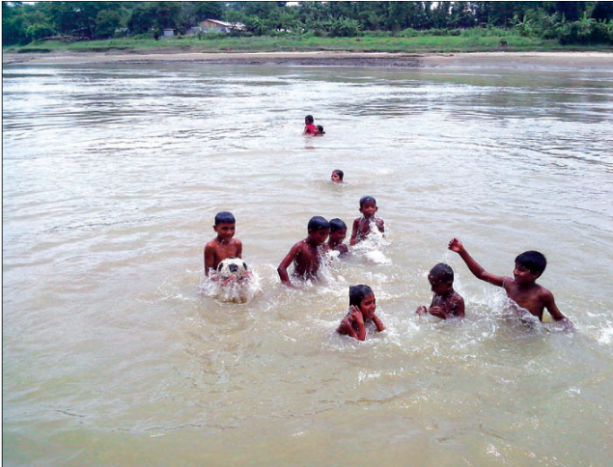
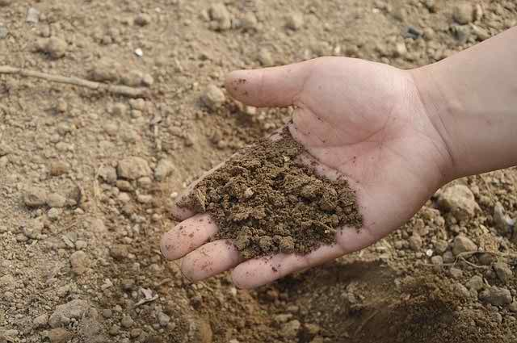
আল্লাহর বাণী -
“তোমরা যদি পানি না পাও, তবে পবিত্র মাটি দ্বারা তায়াম্মুম করবে এবং তোমরা তোমাদের মুখমন্ডল ও হাত মসেহ করবে । আল্লাহ তায়ালা তোমাদেরকে কষ্ট দিতে চাননা বরং তিনি তোমাদের পবিত্র করতে চান ও তোমাদের প্রতি তার অনুগ্রহ সম্পুর্ণ করতে চান, যাতে তোমরা কৃতজ্ঞতা জ্ঞাপন কর” । (সূরা -আল মায়েদা -৬ )
Notes:
আয়াতটি শিক্ষক ব্যাখ্যা করতেপারেন ।

Slide 9

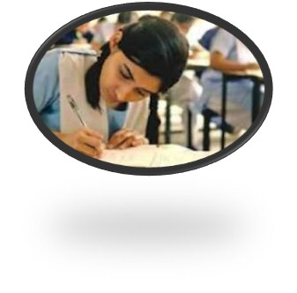
একক কাজ
তায়াম্মুমের পরিচিতি লিখ ।
Notes:
একক কাজে সময় ৪/৫ মিঃ দেয়া যেতে পারে । কাজ শিক্ষক নিজে তদারকী করবেন ।
একক কাজে সময় ৪/৫ মিঃ দেয়া যেতে পারে । কাজ শিক্ষক নিজে তদারকী করবেন ।
একক কাজে সময় ৪/৫ মিঃ দেয়া যেতে পারে । কাজ শিক্ষক নিজে তদারকী করবেন ।
একক কাজে সময় ৪/৫ মিঃ দেয়া যেতে পারে । কাজ শিক্ষক নিজে তদারকী করবেন ।
একক কাজে সময় ৪/৫ মিঃ দেয়া যেতে পারে । কাজ শিক্ষক নিজে তদারকী করবেন ।
একক কাজের জন্য ৪/৫ মিঃ সময় দেয়া যেতে পারে । শিক্ষক নিজে সক্রিয়তা যাচাই করবেন ।

Slide 10
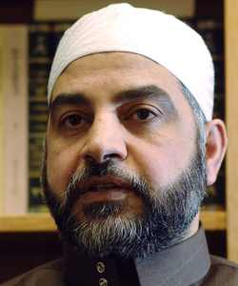
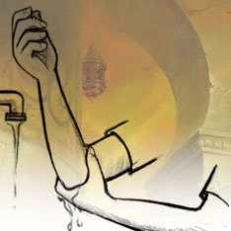
তায়াম্মুমের ফরজ
১। পবিত্রতা অর্জনের নিয়ত করা
2। পবিত্র মাটি দিয়ে সমস্ত মুখমণ্ডল মাসেহ করা
৩। উভয় হাত পবিত্র মাটি দিয়ে কনুইসহ মাসেহ করা
Notes:
শিক্ষক চাইলে আরও বিষয়টি ব্যাখ্যা করতেপারেন ।

Slide 11
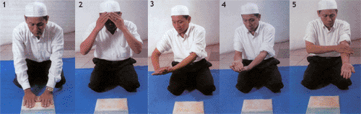
তায়াম্মুম করার নিয়ম-
১। প্রথমে
بِسْمِ اللهِ الرَّحْمنِ الرَّحِيمِ
বলে নিয়ত করা
২। তারপর দুইহাতের তালু পবিত্র মাটি,পাথর,চুনা,বালিতে লাগিয়ে সমস্ত মখমন্ডল সাসেহ করা ।
3। আবার দুইহাত উক্ত বস্তুর একটিতে লাগিয়ে উভয়হাত কনুইসহ মাসেহ করবে ।
Notes:
শিক্ষক চাইলে আরও বিষয়টি ব্যাখ্যা করতেপারেন ।

Slide 12
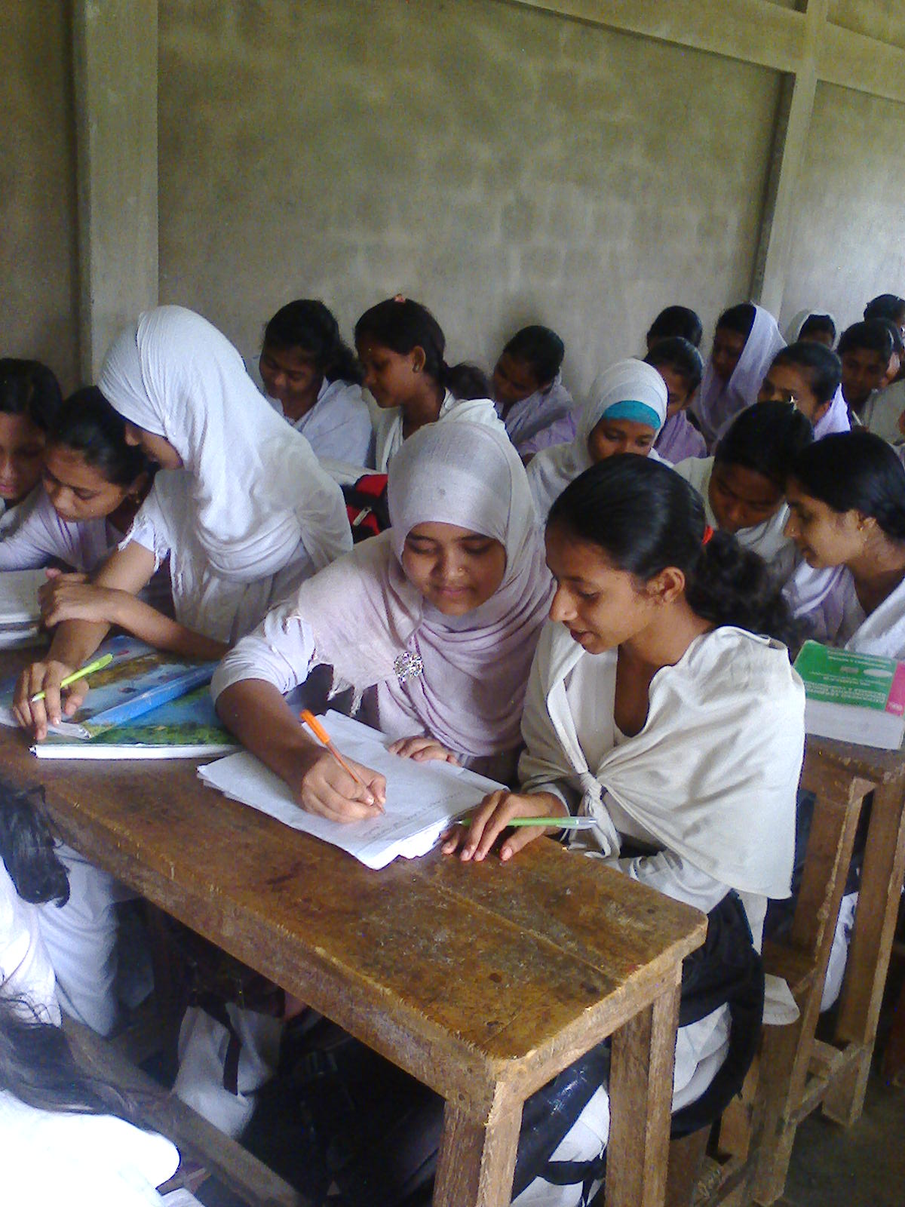
জোড়ায় কাজ
তায়াম্মুম কখন করতে হয় লিখ
Notes:
জোড়ায় কাজে সময় ২/৩ মিঃ দেয়া যেতে পারে । কাজ শিক্ষক নিজে তদারকী করবেন ।

Slide 13
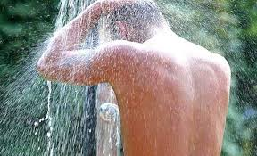
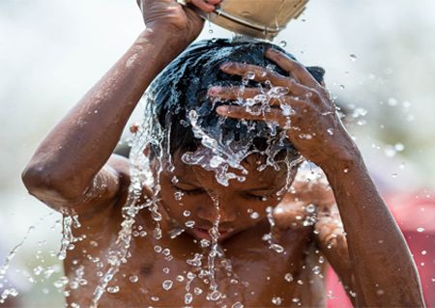
তায়াম্মুম ভঙ্গের কারণ-
যে সব কারণে ওযু ভঙ্গ হয়
সে সব কারণে তায়াম্মুম ভঙ্গ হয় ।
যে সব কারণে গোসল ওয়াজিব হয়
সে সব কারণে তায়াম্মুম ভঙ্গ হয় ।
Notes:
শিক্ষক চাইলে আরও বিষয়টি ব্যাখ্যা করতেপারেন ।

Slide 14
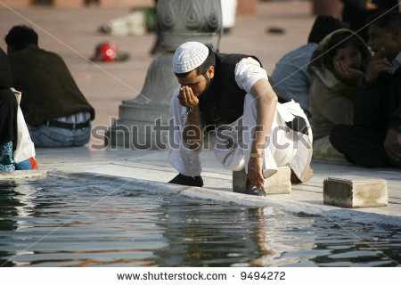
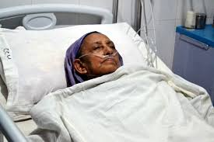
তায়াম্মুম ভঙ্গের কারণ-
পানি না পাওয়ার পর ,
পানি পাওয়া গেলে
যে রোগের কারণে তায়াম্মুম, সে রোগ ভাল হয়ে গেলে
Notes:
শিক্ষক চাইলে আরও বিষয়টি ব্যাখ্যা করতেপারেন ।

Slide 15
দলগত কাজ
পাঁচটি তায়াম্মুম ভঙ্গের কারণ লেখ
Notes:
দলীয় কাজে সময় ৪/৫মিঃ দেয়া যেতে পারে । কাজ শিক্ষক নিজে তদারকী করবেন এবং তাদের স্বক্রিয়তা যাচাই করবেন ।

Slide 16


মূল্যায়ন
সঠিক উত্তরটি চিহ্নিত করে বোর্ডে লেখ
১। তায়াম্মুম শব্দের অর্থ
আবার চেষ্টা করি
আবার চেষ্টা করি
আবার চেষ্টা করি
ক. মাসেহ করা
খ. ইচ্ছে করা
উত্তর সঠিক হয়েছে
গ. ধৌত করা
ঘ. পরিষ্কার করা
২ । তায়াম্মুমের জন্য উপযুক্ত বস্তু ---
উত্তর সঠিক হয়েছে
আবার চেষ্টা করি
আবার চেষ্টা করি
আবার চেষ্টা করি
ক. পানি
খ. মাটি,বালি,পাথর
গ. পরিষ্কার কাপড়
ঘ. কাদামাটি
◊ ক্লিক করে
সঠিক উত্তর জানতে হবে ।
Notes:
মূল্যায়নের জন্য শিক্ষক ব্লুটুথ মাউস শিক্ষার্থীদের কাছে দিয়ে/অথবা তাদের ল্যাপটপের কাছে ডেকে এনে রেডিও বাটনের উপর ক্লিক করে সঠিক উত্তরটি বের করতে পারেন। যদি ব্লুটুথ মাউস না থাকে তাহলে শিক্ষার্থীদের মধ্য থেকে কয়েকজনকে সামনে এনে মাউস ক্লিক করে উত্তর প্রদানে সহায়তা করতে পারেন।

Slide 17
মূল্যায়ন
সঠিক উত্তরটি চিহ্নিত করে বোর্ডে লেখ
৩। তায়াম্মুমের ফরজ কয়টি ?
আবার চেষ্টা করি
উত্তর সঠিক হয়েছে
ক. চারটি
খ. তিনটি
আবার চেষ্টা করি
আবার চেষ্টা করি
গ. দুইটি
ঘ. পাঁচটি
৪। তায়াম্মুম ভঙ্গ হয় যে কারণে --
ক. পবিত্র মাটি না পাওয়া গেলে
খ. পানি পাওয়া না গেলে
আবার চেষ্টা করি
উত্তর সঠিক হয়েছে
আবার চেষ্টা করি
আবার চেষ্টা করি
◊ ক্লিক করে
সঠিক উত্তর জানতে হবে ।
গ. নামাজের সময় কম থাকলে
ঘ. সবকটি অবস্থায়
Notes:
মূল্যায়নের জন্য শিক্ষক ব্লুটুথ মাউস শিক্ষার্থীদের কাছে দিয়ে/অথবা তাদের ল্যাপটপের কাছে ডেকে এনে রেডিও বাটনের উপর ক্লিক করে সঠিক উত্তরটি বের করতে পারেন। যদি ব্লুটুথ মাউস না থাকে তাহলে শিক্ষার্থীদের মধ্য থেকে কয়েকজনকে সামনে এনে মাউস ক্লিক করে উত্তর প্রদানে সহায়তা করতে পারেন।

Slide 18
মূল্যায়নঃ
আবার চেষ্টা কর
উত্তর সঠিক হয়েছে
৫। যে কারণে তায়াম্মুম করতে হয় --
i. কোথাও পানি না পাওয়া গেলে
ii. পানি স্পর্শ দ্বারা রোগ বৃদ্ধির আশাংকা থাকলে
iii. পানি পাওয়ার পরও
নিচের কোনটি সঠিক ?
(ক) i ও iii
(খ) i ,ii
(গ) ii ও iii
(ঘ) i , ii ও iii
Notes:
মূল্যায়নের জন্য শিক্ষক ব্লুটুথ মাউস শিক্ষার্থীদের কাছে দিয়ে/অথবা তাদের ল্যাপটপের কাছে ডেকে এনে রেডিও বাটনের উপর ক্লিক করে সঠিক উত্তরটি বের করতে পারেন। যদি ব্লুটুথ মাউস না থাকে তাহলে শিক্ষার্থীদের মধ্য থেকে কয়েকজনকে সামনে এনে মাউস ক্লিক করে উত্তর প্রদানে সহায়তা করতে পারেন।
মূল্যায়নের জন্য শিক্ষক ব্লুটুথ মাউস শিক্ষার্থীদের কাছে দিয়ে/অথবা তাদের ল্যাপটপের কাছে ডেকে এনে রেডিও বাটনের উপর ক্লিক করে সঠিক উত্তরটি বের করতে পারেন। যদি ব্লুটুথ মাউস না থাকে তাহলে শিক্ষার্থীদের মধ্য থেকে কয়েকজনকে সামনে এনে মাউস ক্লিক করে উত্তর প্রদানে সহায়তা করতে পারেন।

Slide 19
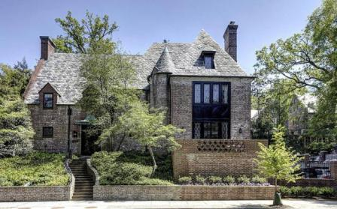
বাড়ির কাজ
তায়াম্মুমের নিয়মাবলী বর্ণনা কর
Notes:
শিক্ষার্থীরা বাড়ির কাজ খাতায় লিখে নিবেন ।

Slide 20

ধ
ন্য
বা
দ
Notes:
শিক্ষার্থীদের ধন্যবাদ জ্ঞাপন দ্বারা শিক্ষক শ্রেণি কক্ষ ত্যাগ করবেন ।

